Slide 1

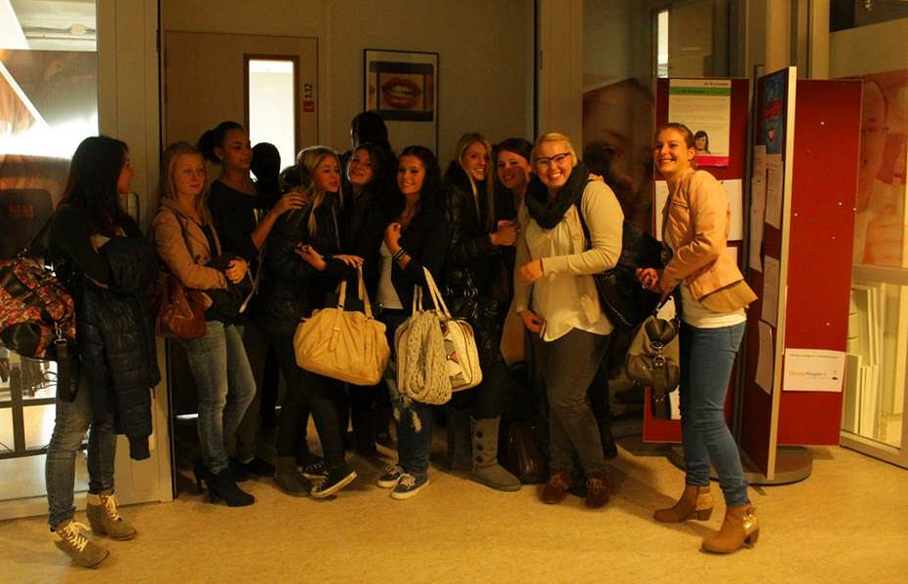

Welkom
Voorlichting:
Apothekers-, Dokters- en Tandartsassistent (niveau 4)
Notes:
Voorlichtingsfilmpje 2019
https://www.youtube.com/watch?v=aZqhI7Yh8-Q
Informatie voor de voorlichter:
1 uur voor begin aanwezig zijn
Het liefst 1 leerling meenemen (met jasje)
Er zijn folders beschikbaar: is een algemene stand bij de avond dan kan daar het foldermateriaal worden opgehaald

Slide 2
Programma
Locatie
Sectoren en werkvelden
Leerwegen en toelating
Studentprofiel
Onderwijsprogramma, keuzedelen en sport op maat
Praktijk vakken
Werken of doorleren in het HBO
Kosten

Slide 3
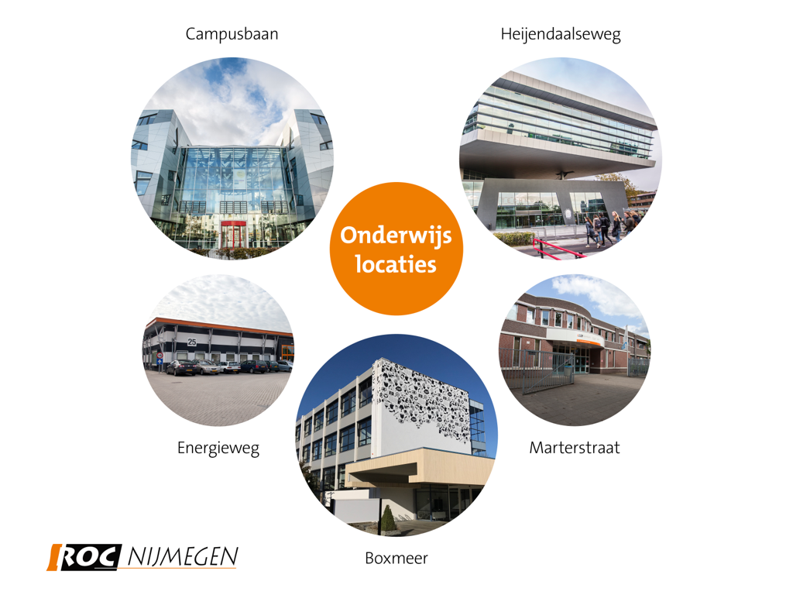

Waarom ROC Nijmegen?
ROC Nijmegen biedt kansen voor de ontwikkeling van ieders talent! Of je nu kiest voor de BOL of BBL-variant, je kunt op jouw niveau aan de slag! Opleiden doen we samen met bedrijven en organisaties in de regio. Je kunt als student ook al werkervaring opdoen bij één van onze leerbedrijven op de Plaza!
ROC Nijmegen: locaties
ligt naast een NS station
Notes:
ROC Nijmegen is een Regionaal Opleidingen Centrum dat meer dan 200 beroepsopleidingen aanbiedt. ROC Nijmegen heeft verschillende locaties in Nijmegen en Boxmeer.

Slide 4
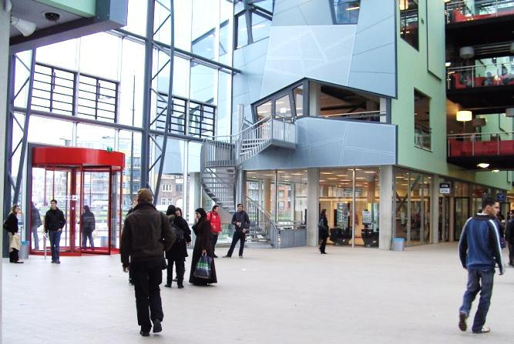
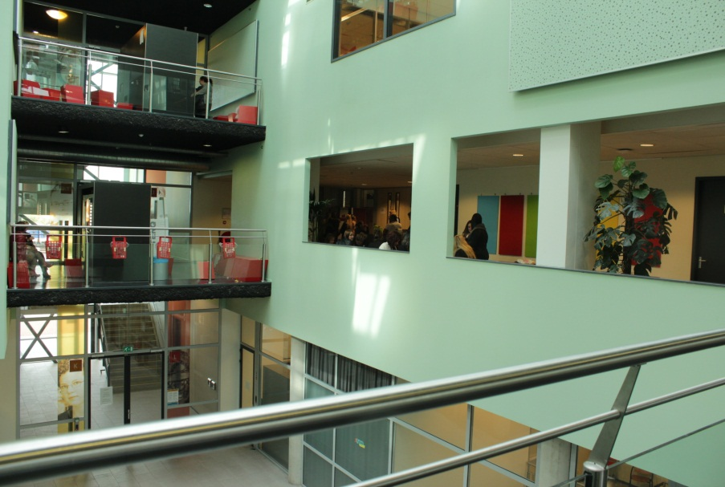
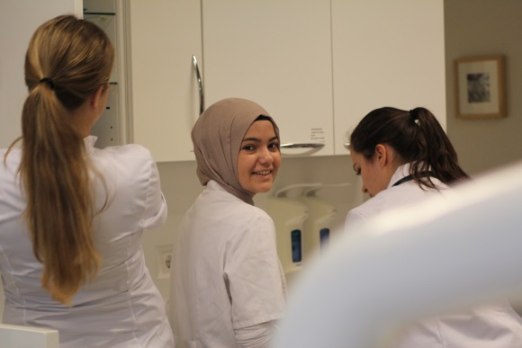
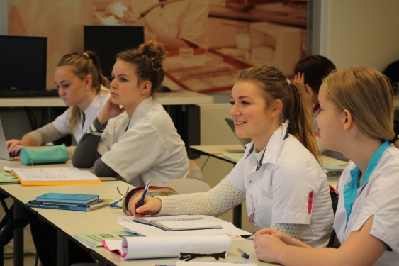
Opleidingslocatie
Campusbaan 6,
naast NS-Station Nijmegen Centraal

Slide 5
ROC Nijmegen: 3 sectoren / 15 werkvelden
ROC Nijmegen
Zorg & Welzijn
Techniek
Economie
sport & bewegen
ICT
toerisme & recreatie
uiterlijk verzorging
bouw & afbouw
marketing & media
zorg
techniek & engineering
verkoop & ondernemerschap
welzijn
mobiliteit, transport & logistiek
zakelijke dienstverlening
horeca & bakkerij
beveiliging & defensie
facilitaire dienstverlening
Notes:
Er zijn 14 verschillende domeinen. Dit zijn opleidingen die bij elkaar passen, dus tandarts- dokters-apothekers assistent horen bij hetzelfde domein

Slide 6
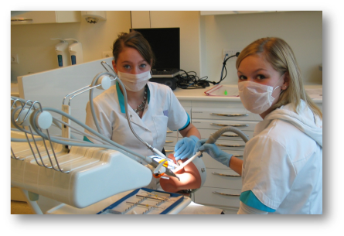
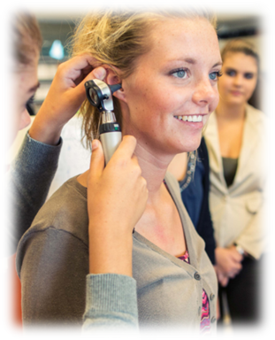
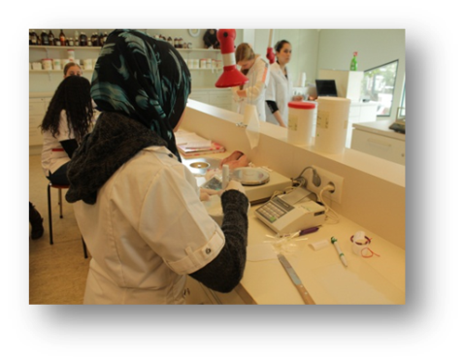
sector Zorg
Zorg
assistenten in de gezondheidszorg
verpleging & verzorging

Slide 7
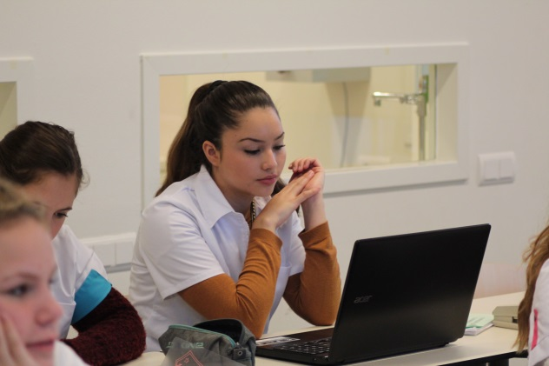
Leerwegen
BOL (beroeps opleidende leerweg)
Voltijd-opleiding op school met stageperiodes
3 jaar
Tandartsassistent (TA), doktersassistent (DA) en apothekersassistent (AA)

Slide 8
Toelatingseisen
Je kunt naar onze mbo niveau 4 opleiding als je:
Een vmbo-diploma hebt
Een havo diploma hebt
Een overgangsbewijs van havo 3 naar havo 4 hebt
Notes:
Vmbo k kan zwaar zijn maar is wel te doen iedereen heeft evenveel kans. Als het jouw droom is om tandarts assistent te worden dan zal je daar ook je best voor doen. Iemand anders werkt niet zo hard en zal misschien achterlopen met het werk en het moeilijk krijgen.
Met basis eerst een niveau 2 opleiding afronden

Slide 9
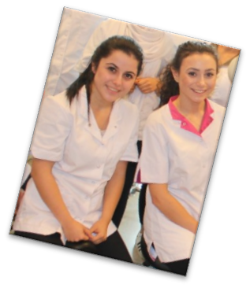
Studentprofiel
Past dit bij jou?
Omgang met verschillende doelgroepen
Zelfstandig werken en leren
Samenwerken en sociaal vaardig
Nauwkeurig en betrouwbaar
Doorzettingsvermogen
Goed kunnen luisteren
Netjes en verzorgd zijn

Slide 10
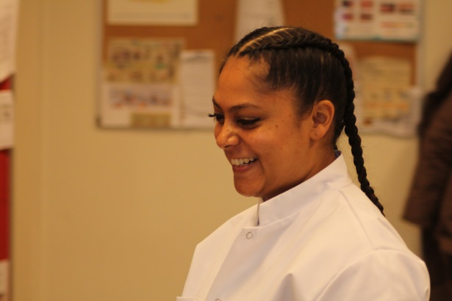
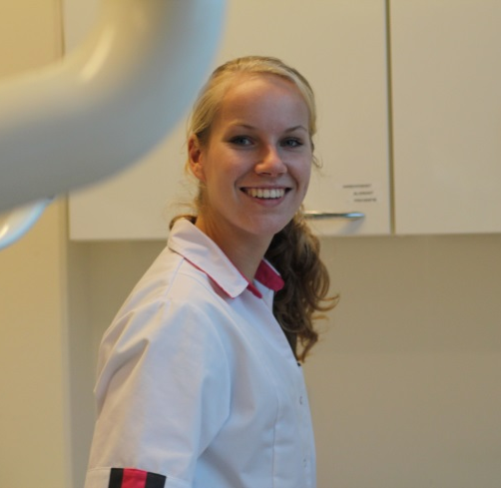
Onderwijsprogramma
Algemene vakken
Cursussen
Trainingen
Projecten
Nederlands, Engels, Rekenen
Burgerschap
Studieloopbaanbegeleiding
BPV: Beroepspraktijk-vorming (=stage)
Notes:
Onderwijsprogramma:
Het liefst door een student laten vertellen
anatomie
Engels / Nederlands/ rekenen/ theorie lessen
Burgerschap: dit lijkt op maatschappijleer
Projecten: over zorgverzekeringen zodat je er zelf ook wat aan hebt
Trainingen / skills / praktijklessen
Je krijgt een slb-er: studieloopbaan gebeleider: een mentor
Er zijn ook landelijke wedstrijden waar je aan mee kan doen in leerjaar 2 of 3
Voor alle 3 de opleidingen geld:
Geen gel- nep- of lange nagels
Haar in een staart of op een knot
Jasje met kort mouwen, de onder armen zijn bloot

Slide 11
Leerjaar
4x 10 weken: | blok 1 | blok 2 | blok 3 | blok 4
leerjaar 1
leerjaar 2
leerjaar 3
1/3 is stage
erkende stageplaatsen
max. 75 min reistijd
Notes:
Je loopt 1/3 van je schooltijd stage.
School zoekt een stageplek. Je mag zelf (soms) ook een stageplek aandragen maar je mag niet steeds naar dezelfde
Bij de tandarts en doktersassistente is het in het eerste jaar in blok 4. dit kan niet eerder ivm de hepatitis B vaccinatie
Bij de kennismaking op school, dus voor de zomervakantie krijg je bij deze opleidingen een hepatitis B vaccinatie: dit wordt betaald en geregeld door het ROC,
Dit is ter bescherming van jezelf
Bij de doktersassistent loop je in het 3de leerjaar 20 weken achter elkaar stage in het ziekenhuis

Slide 12

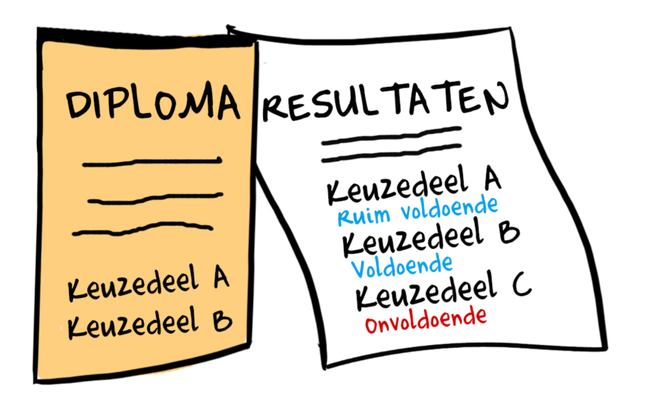
keuzedelen
Notes:
Cohort 2021-2022 telt mee in de zak slaagregeling
Voorbereiden op HBO: wil je doorstromen naar het HBO kijk dan goed of je met de opleiding ook terecht kan op de opleiding van het HBO
Heb jij bijvoorbeeld de apothekersassistente opleiding gedaan maar wil je op het HBO de technische kant op dan sluit dat niet aan
Inspelen op innovaties: Je gaat kijken hoe je (aankomend) werkveld omgaat met allerlei verandering die de afgelopen jaren zijn geweest maar ook die heel actueel zijn. Zijn deze ontwikkelingen bedreigend of bieden ze juist kansen of uitdagingen. Hoe ga je daar mee om? Welke mogelijkheden zijn er om je te ontwikkelen? Hoe doe je dat?

Slide 13
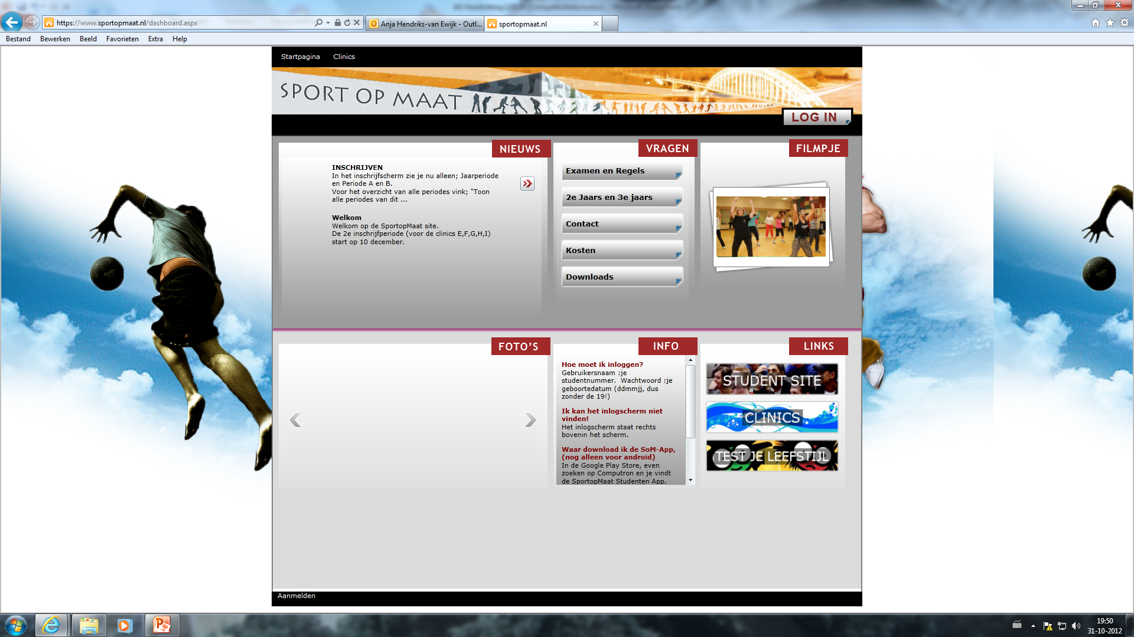
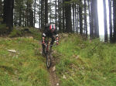
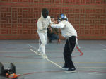
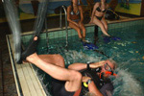
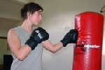
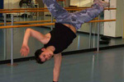
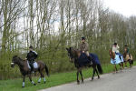
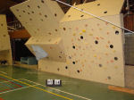

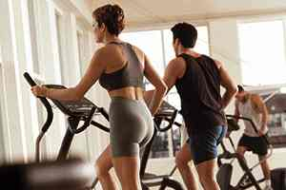
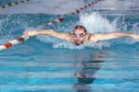

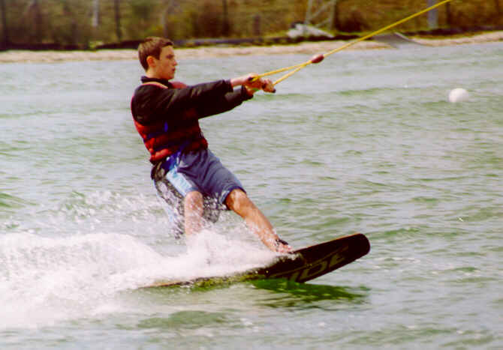


Sport op maat
https://youtu.be/OrFClaCUAys
Notes:
Sport op maat is verplicht: je krijgt er studiepunten voor en moet per jaar een aantal studie punten halen. Om uiteindelijk je diploma te halen moet je ook alle studiepunten hebben. Je kan kiezen uit heel verschillende sporten, van paardrijden, boxen, fitness, mountainbike dans.

Slide 14

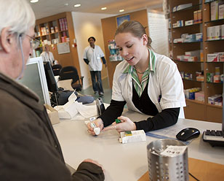
Apothekersassistent
Baliewerkzaamheden en afhandelen van recepten
Geeft voorlichting en advies

Slide 15

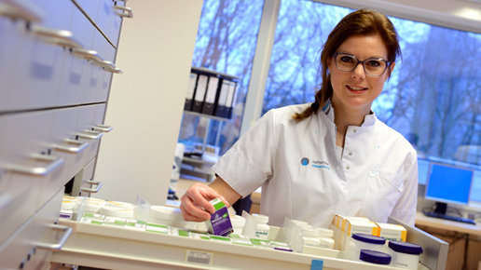
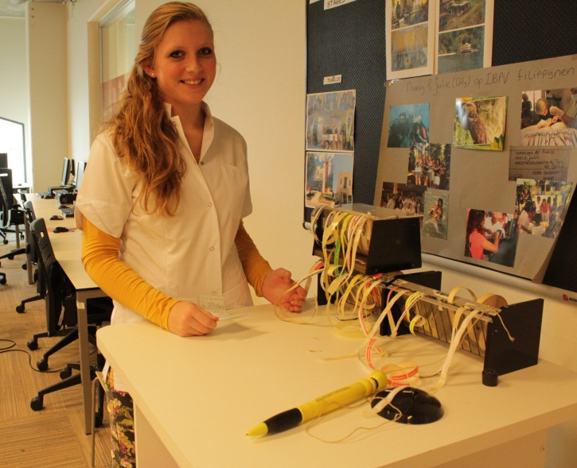
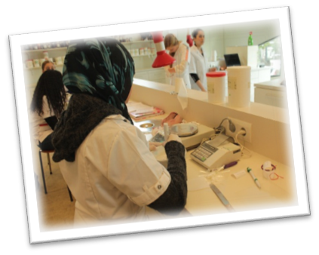
Apothekersassistent
Praktijklessen:
Receptverwerking
Balie gesprekken
Geneesmiddelen kennis
Farmaceutisch rekenen
Zalfjes en dranken bereiden
Notes:
Receptverwerking: Je staat aan de balie en neemt een recept aan, je controleert of alles klopt en dan maak je een etiket via het computer systeem. Je zoekt het juiste doosje met medicijnen erbij. Je levert het doosje af aan de (gespeelde patiënt)
Balie gesprekken: Wat moet je allemaal zeggen wanneer je aan de balie staat, hoe ga je om met lastige situaties, waar kan je alle informatie vinden
Geneesmiddelen kennis: Hoe werkt een geneesmiddel? Voor welke klacht wordt het gebruikt en waarom?
Farmaceutisch rekenen: Je rekent uit of de dosering die op het recept staat wel de goede dosering is, je controleert dus de arts die het heeft voorgeschreven. Kinderen krijgen hele andere doseringen dan volwassenen dit moet je dus goed narekenen
Zalfjes en dranken bereiden: Af en toe ga je ook zelf een zalfje, crème of drankje bereiden, handig want dan weet je gelijk wat er allemaal in een zalfje zit en waarom die stof erin zit. Zo zorgen sommige stoffen er bijvoorbeeld voor dat het zalfje langer goed blijft

Slide 16
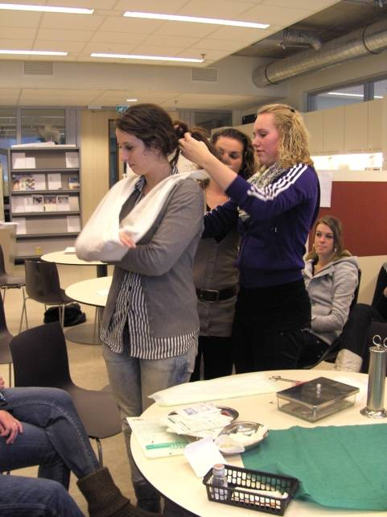
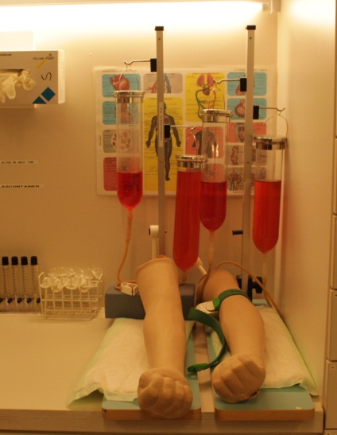
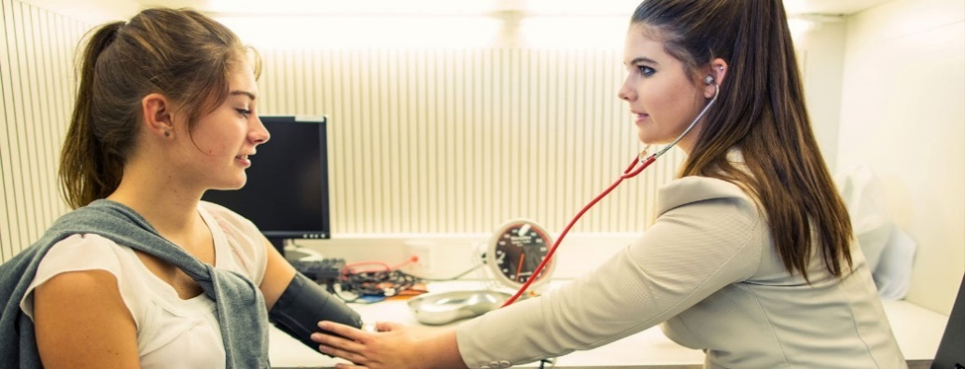
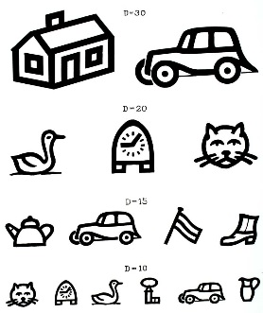
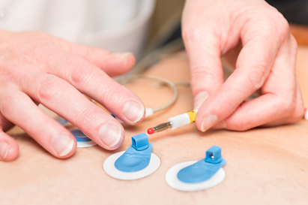
Doktersassistent
Bijdrage aan de medische zorg
Draagt zorg voor administratie en organisatie
Notes:
Houd er rekening mee dat je tijdens de opleiding met elkaar oefent, je zit dus aan elkaar. Als je de bloeddruk gaat meten bij elkaar kan dit niet door een dikke trui heen, je zal dus je arm moeten ontbloten. Het lokaal is afgesloten en er kan ook niet naar binnen gekeken worden, het is dus geen vissenkom. Prikken zetten oefen je op een nep arm.
Je gaat dus leren hoe je bloeddruk moet meten, oren uitspuiten, wrattenspreek uur maar ook administratief werk

Slide 17

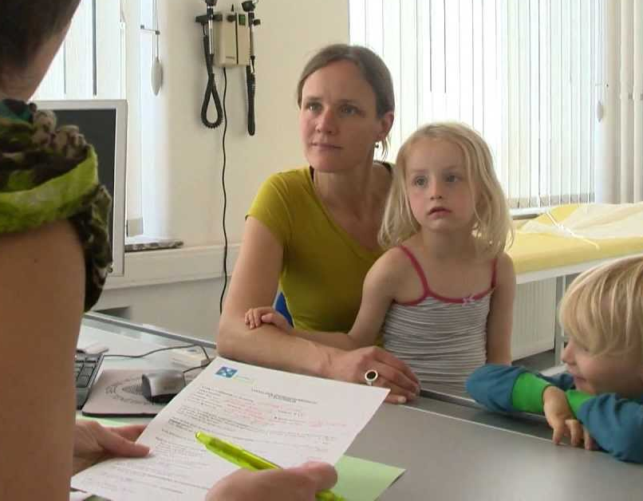
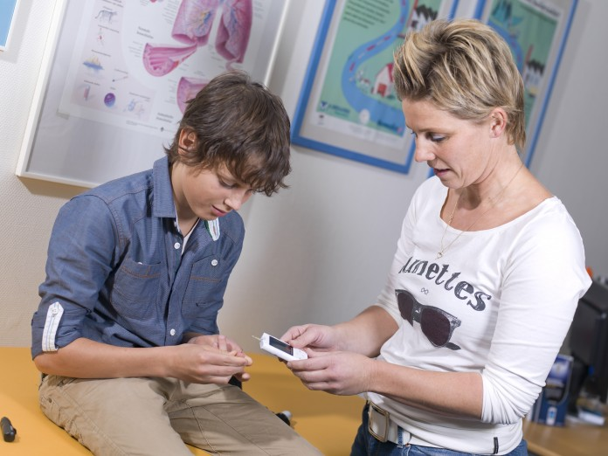
Doktersassistent
Praktijklessen:
Triage
Training bloedonderzoek
Training chirurgisch handelen
Balie gesprekken
Training specifiek lichamelijk onderzoek
Training wondverzorging
Notes:
Triage: het uitvragen van de voorgeschiedenis van de patiënt, dus welke klachten heeft de patiënt hoe lang en bijzonderheden, welke aandoeningen
Training bloedonderzoek: prikken op nep arm of nep bil
Training chirurgisch handelen: materialen klaarleggen voor bijvoorbeeld het verwijderen van een moedervlek
Training specifiek onderzoek: het maken van een uitstrijkje
Training wondverzorging: aanleggen verbanden

Slide 18

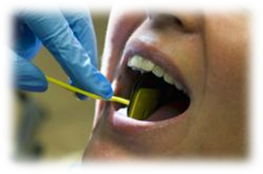

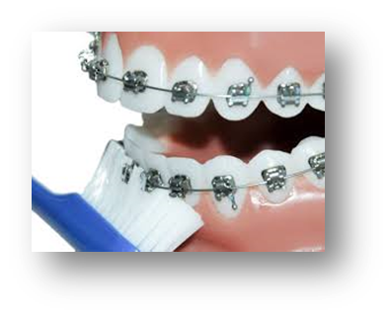
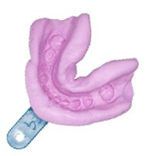
Tandartsassistent
Voert tandheelkundige handelingen uit
Draagt zorg voor de administratie en organisatie
Notes:
Je werkt samen met de tandarts, je maakt foto’s plakt beugels, maakt afdrukken en doet administratief werk

Slide 19
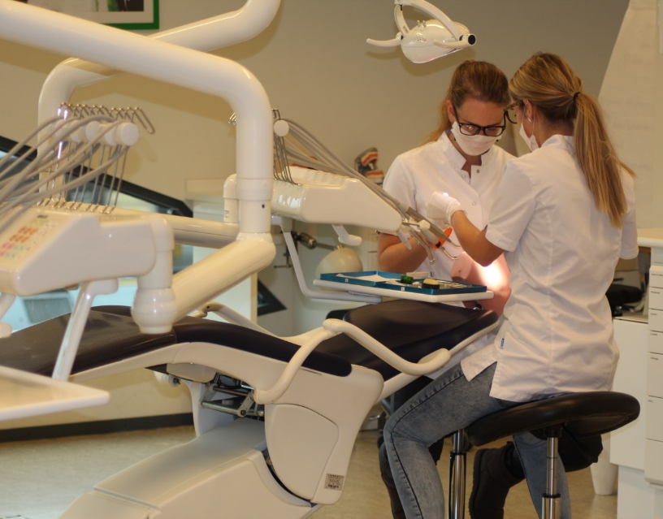

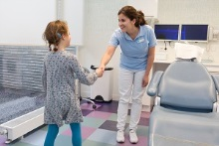
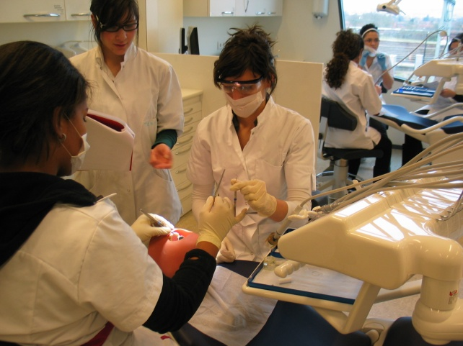
Tandartsassistent
Praktijklessen:
Ass. bij een witte vulling
Ass. kroon en brugwerk
Ass. Wortelkanaalbehandeling
Training afdrukken maken
Training orthodontie
Röntgenfoto's maken
Notes:
Ass. Bij een witte vulling: je leert alles wat je klaar moet zetten en nodig hebt om bij een patiënt een witte vulling te maken
Ass. Kroon en brugwerk: je assisteert de tandarts bij het maken van een kroon of brug.
Ass. Wortelkanaalbehandeling: je assisteert de tandarts bij een patiënt die zijn tand ontstoken heeft.
Training afdrukken maken: Je mag als tandartsassistente zelfstandig afdrukken maken bij een patiënt.
Training orthodontie: Je gaat zelfstandig een beugel plakken.
Röntgenfoto's maken: Je leert zelfstandig foto’s te maken.

Slide 20
Het beroep
Openbare Apotheek
Ziekenhuisapotheek
Geneesmiddelenfabriek
Groothandel voor geneesmiddelen
Tandartspraktijk
Orthodontist
Implantoloog/ parodontoloog
Jeugdtandverzorging
Ziekenhuis / kaakchirurg
Bijzondere tandheelkunde
Huisartsenpraktijk
Polikliniek
Arbo-bedrijfsarts
Trombosedienst
Bloedbank

Slide 21
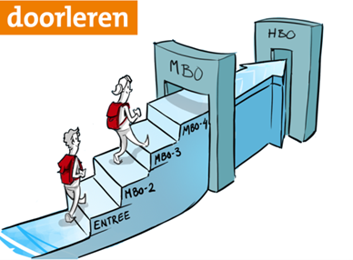
Vervolgopleiding
  Van niveau 4 is er een doorstroom mogelijk naar het HBO (niveau 5)
  Welke eisen het HBO stelt om toegelaten te worden kan per studiejaar verschillen
    (bezoek daarom de opendagen bij het HBO en laat je goed informeren)

Slide 22

Samenwerking ROC met HAN

Slide 23
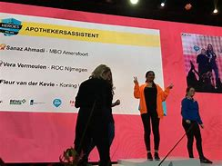
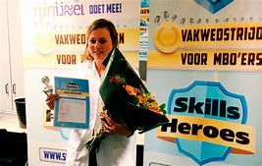


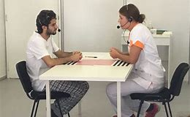

Slide 24
Kosten
(te vinden op ROC-site)
Lesgeld p.j. (BOL > 18 jaar) + € 1.202,-
excl.
boekengeld, licenties online programma’s,
laptop, print kosten, evt. schort
reiskosten naar school en stageadres
Inentingen Hepatitis-B (TA en DA) zijn op kosten van ROC
Financiële uitdaging?
vraag via je trajectbegeleider een financieel spreekuur aan
Kijk ook eens op de site: Studie in cijfers

Slide 25
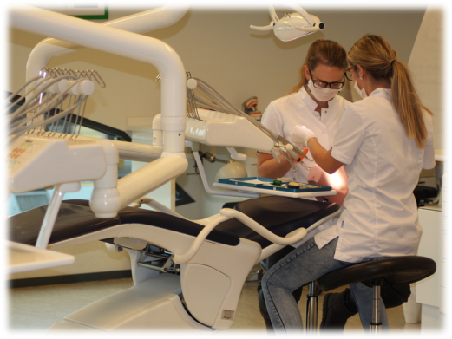
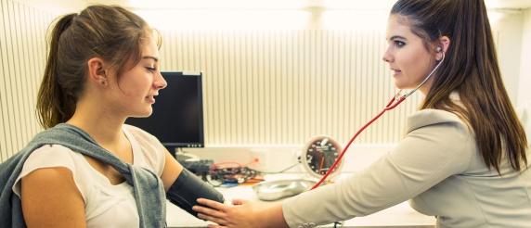

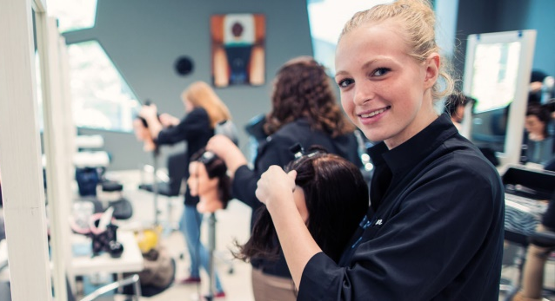
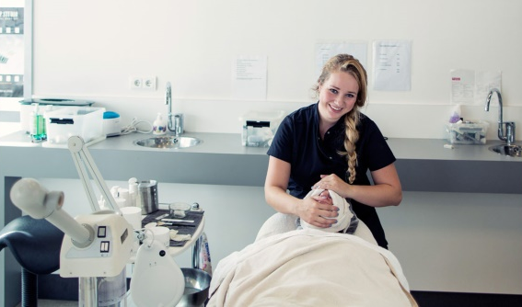



VMBO-Oriëntatiemomenten en meeloopdagen:
  zie www.roc-nijmegen.nl/meelopen (info bij je decaan)

Slide 26
Ben jij al er al uit?
Heb jij jouw keuze gemaakt? YES! Je kunt je nu aanmelden via de webpagina van de opleiding die je gekozen hebt.
Na jouw aanmelding nodigen we je graag uit voor een kennismakings- of intakegesprek.
Op www.roc-nijmegen.nl/aanmelden-mbo vind je alle informatie over aanmelden en toelating.
(De beschikbare opleidingsplaatsen worden ingevuld op volgorde van ontvangstdatum van de aanmelding)

Slide 27
Handige links
Website-pagina’s
Opleidingsfolder bekijken/aanvragen: https://www.roc-nijmegen.nl/folder
Hulp bij studiekeuze-pagina: www.roc-nijmegen.nl/studiekeuze
Beroepsinteressetest: www.roc-nijmegen.nl/bit
Pagina met alle werkvelden op een rij: www.roc-nijmegen.nl/mbo
Gesprek met studiekeuzeadviseur: www.roc-nijmegen.nl/adviesgesprek
Open Dag: www.roc-nijmegen.nl/opendag
Meelopen: www.roc-nijmegen.nl/meelopen
Video’s De Wereld van: www.roc-nijmegen.nl/toekomst
Locatievideo’s: www.roc-nijmegen.nl/locatie
www.kiesmbo.nl

Slide 28


Presentatie thuis nalezen?
Stuur een e-mail naar mij:
  Emailadres voorlichter
Zet in het onderwerp “presentatie”
Dan stuur ik jou z.s.m. deze presentatie
Ook op de website bij de opleidingen staan diverse video’s en andere presentaties die je kunt bekijken.
Volg #ROCNijmegen op social media

Slide 29
Aanmelden vanaf 1 oktober:
via de site: www.roc-nijmegen.nl
Een intakegesprek maakt deel uit van de toelatingsprocedure (behalve wanneer op het VMBO het LOB traject is doorlopen)
(De beschikbare opleidingsplaatsen worden ingevuld op volgorde van ontvangstdatum van de aanmelding)

Slide 30

  Voorlichters
Infocentrum tel: 024-8904500
voorlichters:
Saskia van Dijk (TA) s.vandijk@roc-nijmegen.nl
Natanja ten Ham (AA) n.tenham@roc-nijmegen.nl
Mirjam de Munk (DA) m.munk-cornelissen@roc-nijmegen.nl

Slide 31

Notes:
Zijn er nog vragen?

